Slide 1
API Rest com node Instalações
Prof.º Edson Martin Feitosa

Slide 2
Nodejs

Slide 3
O que é nodejs?
O Node.js pode ser definido como um ambiente de execução Javascript server-side.
Isso significa que com o Node.js é possível criar aplicações Javascript para rodar como uma aplicação standalone em uma máquina, não dependendo de um browser para a execução, como estamos acostumados.
Apesar de recente, o Node.js já é utilizado por grandes empresas no mercado de tecnologia, como Netflix, Uber e LinkedIn.
O principal motivo de sua adoção é a sua alta capacidade de escala. Além disso, sua arquitetura, flexibilidade e baixo custo, o tornam uma boa escolha para implementação de Microsserviços e componentes da arquitetura Serverless. Inclusive, os principais fornecedores de produtos e serviços Cloud já têm suporte para desenvolvimento de soluções escaláveis utilizando o Node.js.

Slide 4
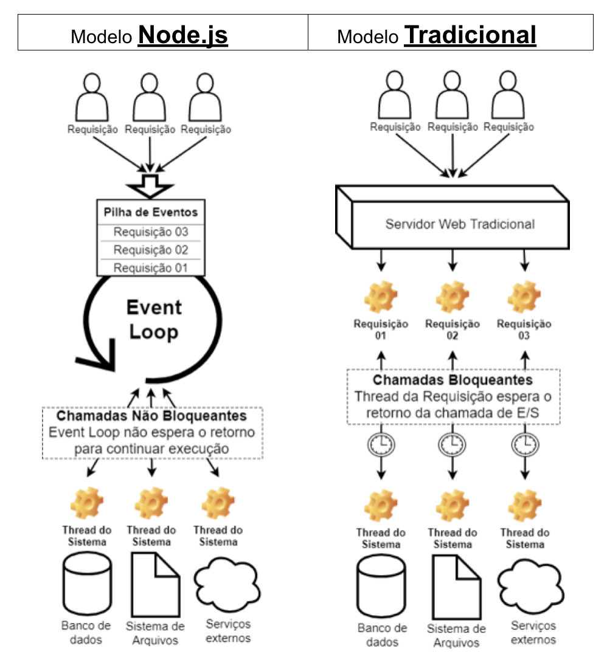
O node é single-thread
Servidores de modelo tradicional como: PHP, java, C#, etc são mult-thread.

Slide 5
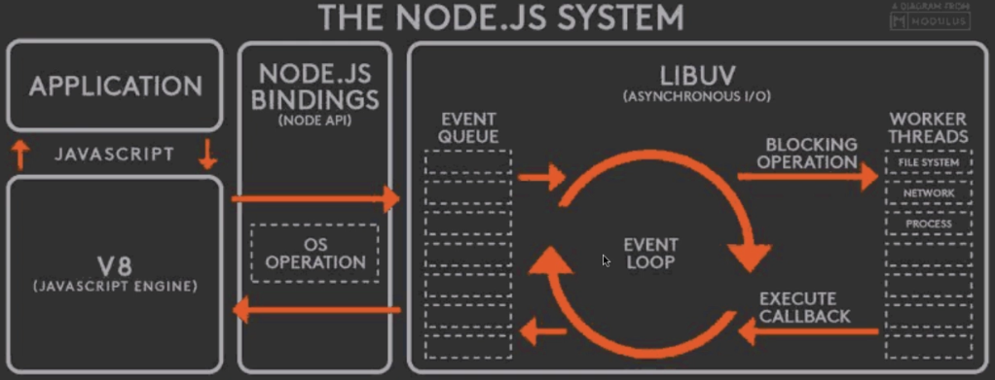
Vantagens de usar o node
Maior repositório do mundo: o NPM (Node Package Manager)
Mesma linguagem no frontend e no backend.
Indicado para ambientes escaláveis, já que tem potencial para suportar um número maior de conexões simultâneas.

Slide 6
Middleware Express
O Express é um framework para aplicativo da web do Node.js mínimo e flexível que fornece um conjunto robusto de recursos para aplicativos web e móveis.
Com uma infinidade de métodos utilitários HTTP e middleware à sua disposição, criar uma API robusta é rápido e fácil.
Documentação: https://expressjs.com/pt-br/

Slide 7
Instalação
Instalar o node no computador - https://nodejs.org/
Comando para ver a versão instalada no computador:
node –v
Comando para criar o projeto
npm init –y (y serve para aplicar as configurações padrões)
O comando acima irá criar o arquivo package.json
Comando para instalar a biblioteca express no projeto:
npm i --save express (esse comando baixa as bibliotecas do express no projeto e o --save salva a dependência do express no arquivo package.json)
No projeto se estiver usando git crie o arquivo .gitignore e dentro coloque: node_modules

Slide 8
Arquivo package.json
{
"name": "nodeestudo",
"version": "1.0.0",
"description": "Estudo - Desenvolvimento de API Rest com Node e Express",
"main": "index.js",
"scripts": {
"test": "echo \"Error: no test specified\" && exit 1"
},
"keywords": [],
"author": "",
"license": "ISC",
"dependencies": {
"express": "^4.19.2"
}
}
“express”: “^4.19.2
O acento circunflexo na
versão significa que o node
Poderá ser atualizado automaticamente
para uma nova
versão, dentro da versão 4.
Se colocar o acento tio (~) no
lugar, significa que poderá
atualizar apenas o infix 2,
que diz respeito a bugs

Slide 9
Instanciar uma aplicação no projeto
No arquivo package.json é configurado o arquivo principal como index.js, visualizado na linha abaixo:
"main": "index.js",
Crie no projeto o arquivo index.js e coloque o código abaixo:
const express = require('express') //a função require importa a biblioteca express
const app = express() //instancia uma aplicação
app.listen(3000) //passa a escutar a porta 3000
Para executar o código no termina digite: node index.js

Slide 10
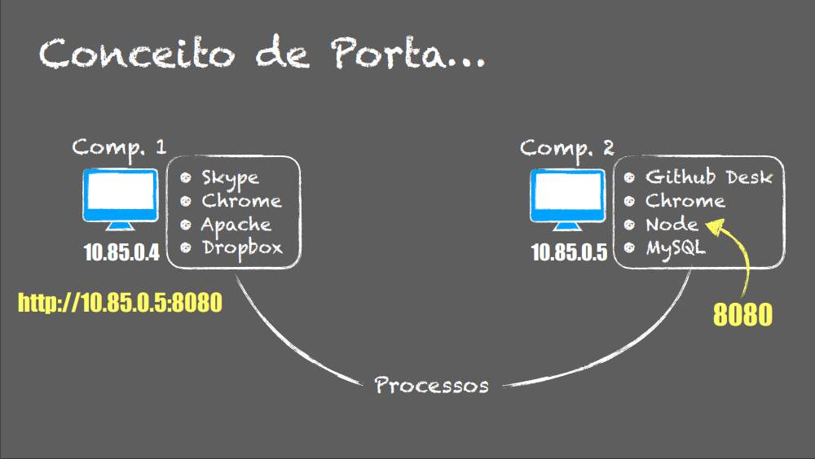

Slide 11
Como ter um retorno da aplicação
const express = require('express') //a função require importa a biblioteca express
const app = express() //instancia uma aplicação
app.listen(3000, () =>{
console.log('Backend executando...')
})
Nesse exemplo foi definido na aplicação a porta e uma função callback

Slide 12
Instalando o launcher nodemon
O nodemon é um disparador que é utilizado apenas em ambiente de desenvolvimento.
O nodemon fica monitorando os arquivos e qualquer mudança que tiver ele atualiza automaticamente.
Comando para instalar:
npm i –save-dev nodemon (salvou no projeto)
save-dev : define que será utilizado apenas para desenvolvimento
npm i –g nodemon (instala o nodemon de forma global no computador
Comando para o Windows liberar o acesso ao recursos do node: Set-ExecutionPolicy RemoteSigned -Scope CurrentUser

Slide 13
Arquivo package.json após instalar nodemon
{
"name": "nodeestudo",
"version": "1.0.0",
"description": "Estudo - Desenvolvimento de API Rest com Node e Express",
"main": "index.js",
"scripts": {
"start": "nodemon"
},
"keywords": [],
"author": "",
"license": "ISC",
"dependencies": {
"express": "^4.19.2"
},
"devDependencies": {
"nodemon": "^3.1.3"
}
}

Slide 14
Executando o nodemon
Agora é possível executar o projeto com o node e com o nodemon
Node
node index.js
Nodemon
nodemon index.js
A vantagem do nodemon é que qualquer mudança no arquivo será atualizado automaticamente
Como no arquivo package.json foi colocado no start o nodemon é possível executar o node com o comando:
npm run start ou npm start

Slide 15
Instalando o launcher PM2
Utilizado para gerenciar a aplicação em modo de produção.
Referências: https://pm2.keymetrics.io/
Instalação: npm i --save pm2
No arquivo package.json colocar em scripts:
“production” : “pm2 start index.js –name appx-backend”
Essa configuração servirá como atalho para executar o comando de production com o comando:
npm rum production

Slide 16
Instalação globalmente do Launcher PM2
Ao instalar de forma global o pm2 é possível monitorar vários projetos ao mesmo tempo.
Comando de instalação: npm i -g pm2
Forma de monitorar os projetos:
pm2 monit
pm2 status
pm2 show 0
pm2 restart 0
pm2 restart appx-backend
pm2 stop
pm2 kill

